Slide 1
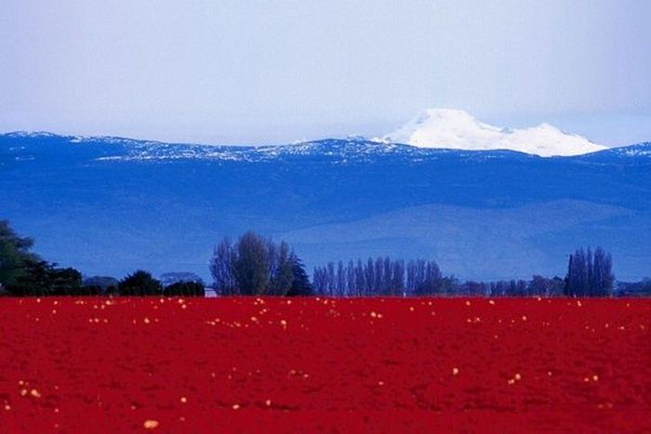
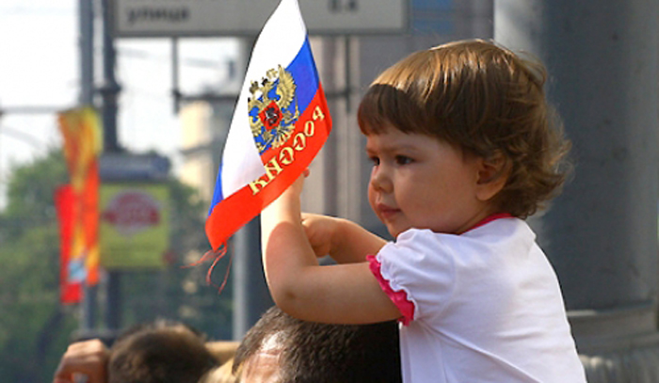
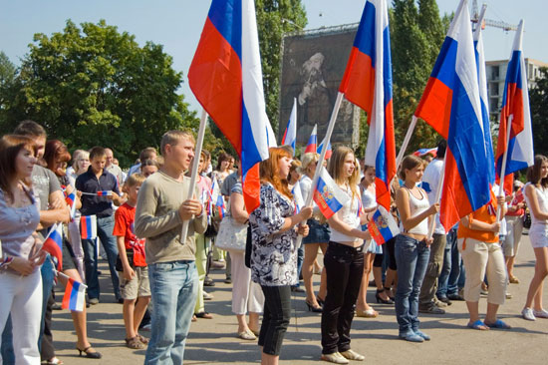
«Патриотизм есть не что иное, как желание трудиться на пользу своей страны»
Н.А. Добролюбов
17.02

Slide 2
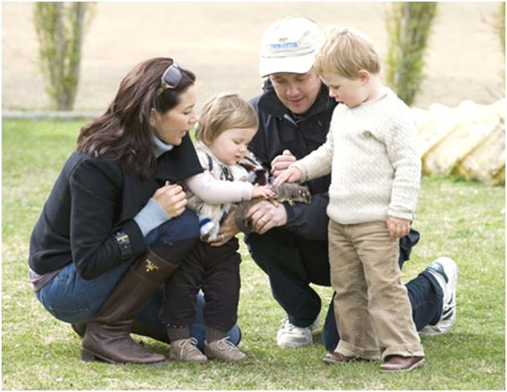
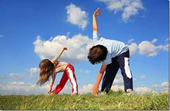
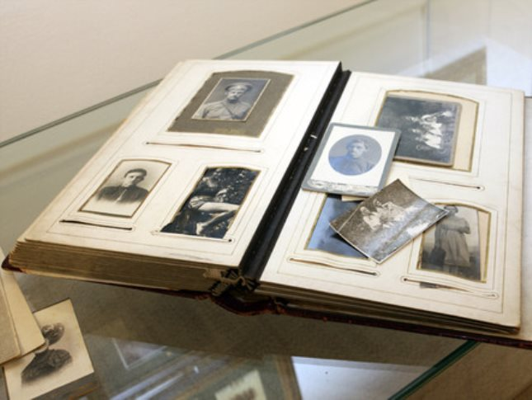
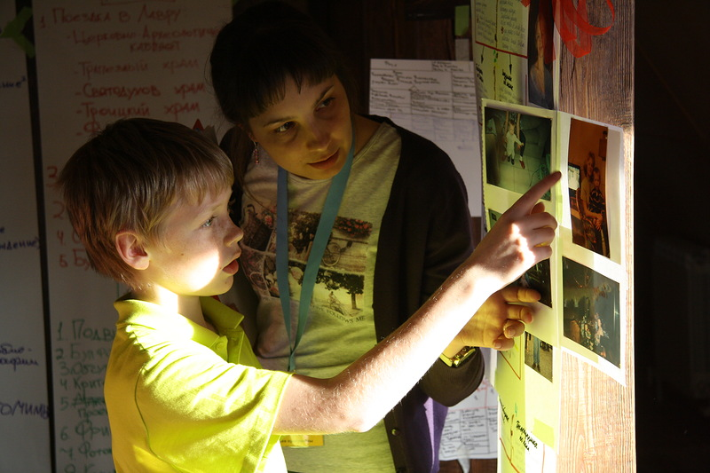
Первые уроки патриотизма ребенок получает в семье.

Slide 3
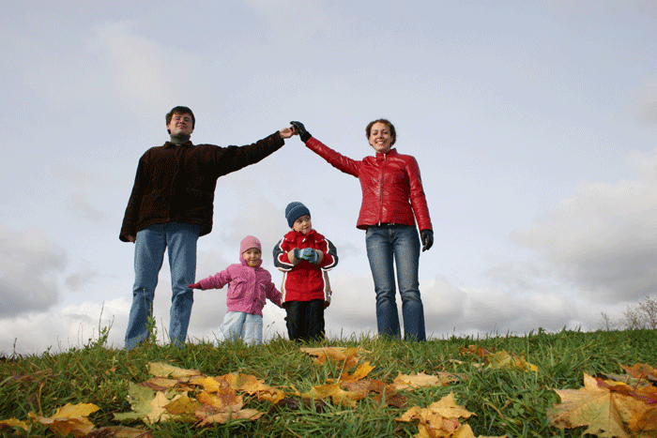
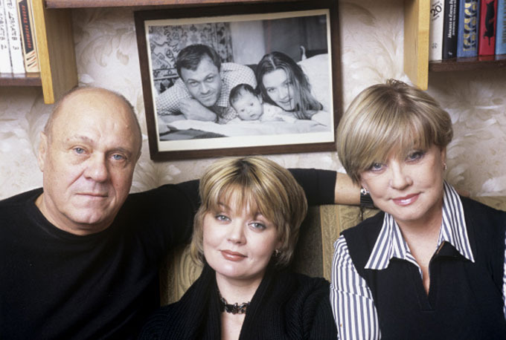

Первые уроки патриотизма ребенок получает в семье.

Slide 4
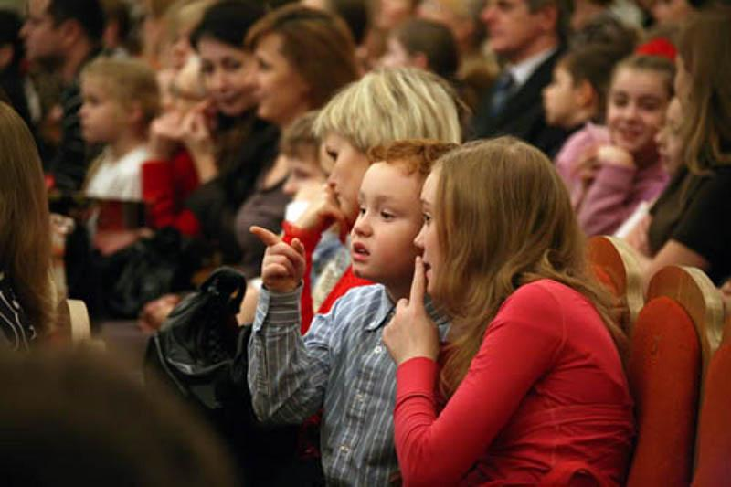


Первые уроки патриотизма ребенок получает в семье.

Slide 5
Что такое патриотизм?
6
12
46
18

Slide 6
Что обозначает для Вас слово Родина?
12
47

Slide 7

Гордитесь ли Вы своей страной?

Slide 8
Что ты можешь сделать для своей страны?
28
23

Slide 9
Кто является патриотом современной России?
16
52

Slide 10
Как в себе воспитать патриотизм?

Slide 11

Спасибо за
внимание!

